Slide 1
Вставлення зображень в текстовому документі та їхні властивості

Slide 2
Графічні зображення в текстовому документі та їхні властивості
Під час створення текстового документа іноді виникає необхідність вставити до нього графічне зображення, яке ілюструє зміст тексту (рисунок, фотографія, схема, діаграма тощо) або графічно оздоблює документ (рамки, розділювачі, графічні маркери списків, логотипи тощо).
У текстовий документ можна вставити як векторні, так і растрові зображення. їх можна знайти в колекції Microsoft ClipArt, яка створена розробниками MS Office і входить до однойменного пакета програм, у різноманітних колекціях графічних зображень на зовнішніх восіях, в Інтернеті, у власних цифрових фотоальбомах та ін. Також це можуть бути об'єкти WordArt і Smart Art, які створюються засобами Word 2007.

Slide 3
Властивості графічних зображень у Word 2007
Графічні зображення, вставлені в текстовий документ, мають певні властивості –
Розмір зображення
Спосіб обтікання зображення текстом
Колір
Товщина та штрих ліній контуру
Заливка рисунка
Спосіб розташування на сторінці тощо.

Slide 4
Векторний графічний об'єкт має такі основні параметри:
Тип об'єкта
Коло, крива, прямокутник
Параметри, що визначають розміри об'єкта і його розташування на площині або у просторі
Тип, колір і товщина ліній контура об'єкта
Наприклад суцільна лінія синього кольору товщиною 1 мм
Стиль і колір заливки внутрішньої області об'єкта
Наприклад, суцільна заливка червоного кольору

Slide 5
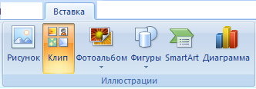
Елементи керування групи Зображення вкладки Вставлення
Для вставлення графічних зображень у документ використовують елементи керування групи Зображення вкладки Вставлення
Для вставлення в документ графічних зображень використовують спеціальні програми - графічні фільтри. Одні з них (для векторних форматів WMF, EMF, EPS і растрових форматів GIF, JPG, BMP, TIFF, PNG) встановлюються під час інсталяції MS Office, інші потрібно встановлювати додатково.

Slide 6
Елементи керування групи Зображення вкладки Вставлення
Рисунок
Для вставлення графічних зображень, які збережені у файлах на зовнішніх носіях;
Графіка
для вставлення графічних зображень з готових колекцій картинок, інстальованих на комп'ютері, чи з сайта Office Online корпорації Microsoft;
Фігури
для вставлення графічних примітивів (прямокутників, овалів, ліній, зірок тощо);
для вставлення числових діаграм (гістограм, секторних діаграм, графіків тощо).
Smart Art
для вставлення різноманітних схем (організаційних, ієрархічних, циклічних тощо);
Діаграма

Slide 7
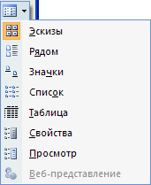
Вставлення графічних зображень з файлів
Для вставлення в текстовий документ графічного зображення з файлу, який зберігається на зовнішньому носії, слід виконати Вставлення => Зображення => Рисунок.
Після цього в діалоговому вікні Вставлення рисунка вибрати потрібний файл.
Для зручності пошуку файлу та його попереднього перегляду рекомендується у вікні Вставлення рисунка встановити режим подання об'єктів у вікні у вигляді ескізів. У разі потреби можна звузити коло пошуку, задавши формат файлу, його ім'я чи місце зберігання.
Зображення з файлу вставляється в поточне місце документа подвійним клацанням на ескізі. Або можна у вікні Вставлення рисунка вибрати файл, а потім кнопку Вставити в нижній частині вікна.

Slide 8
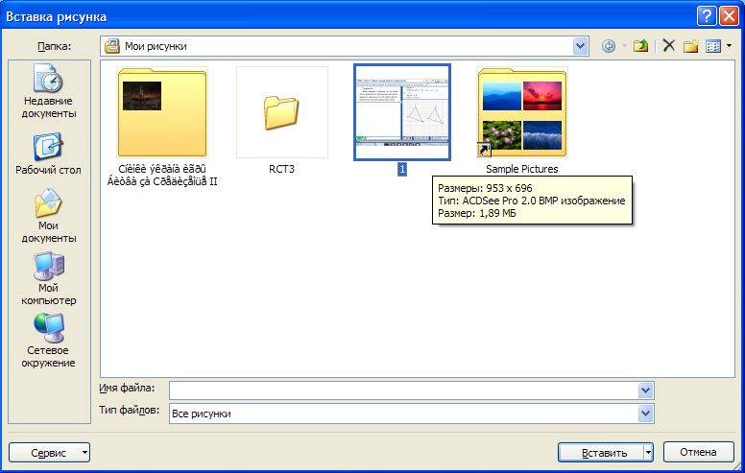
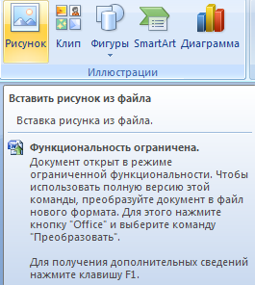
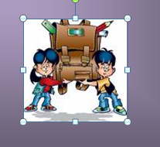
Вставка малюнку із файла

Slide 9
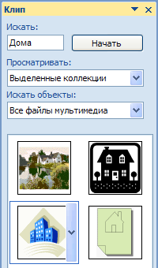
Вставлення графічних зображень з колекції Microsoft Office
Колекція Microsoft Office містить велику кількість мультимедійних об'єктів (кліпів): картинки, фотографії, звуки та відеофрагменти.
Усі зображення в колекції розподілені за певними групами: Будівлі, Люди, Освіта та ін. Кожне зображення описується деякими ключовими словами, наприклад, учні, посуд, дерева, техніка тощо, за якими ці зображення можна знайти в колекції.

Slide 10
Вставлення графічних зображень з колекції Microsoft Office
ІІ спосіб
Якщо в такий спосіб знайти потрібне зображення не вдалося, то можна:
Вибрати команду Упорядкувати кліпи, яка знаходиться в нижній частині області Картинки.
Вибрати у вікні Колекція кліпів потрібну в наведеному списку.
Переглянути ескізи зображень у різних групах відповідно до тематики пошуку.
Коли потрібна картинка знайдена, її можна вставити в документ перетягуванням з вікна колекції в потрібне місце або використавши Буфер обміну. Відповідні команди для роботи з Буфером обміну розміщені в меню Редагування цього самого вікна та в контекстному меню ескізу зображення.
Здійснювати пошук потрібних картинок можна і в Інтернеті. Для цього потрібно вибрати посилання Картинки на сайті Office Online, яке знаходиться в нижній частині області Картинки, або кнопку Кліпи в Інтернеті на панелі інструментів вікна Колекція кліпів.

Slide 11
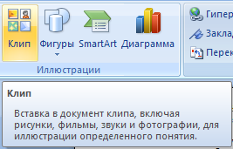
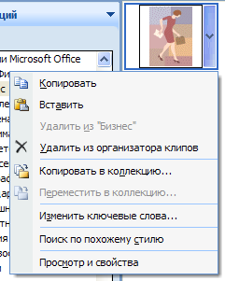
Вставлення кліпу

Slide 12
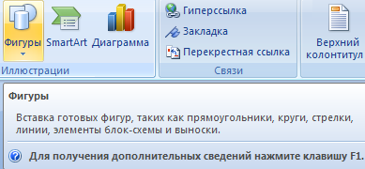
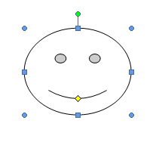
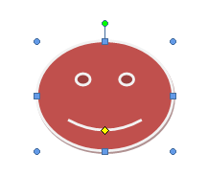
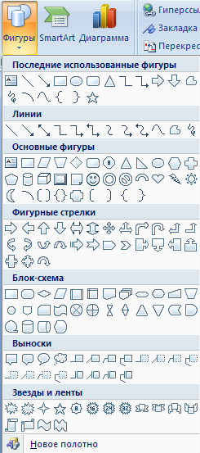
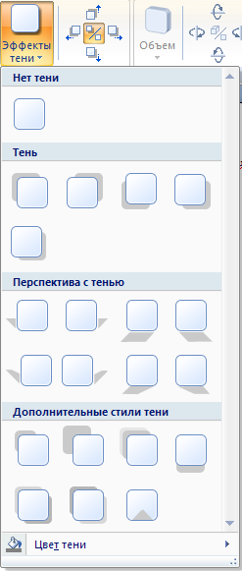
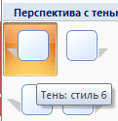
Вставлення графічних примітивів

Slide 13
Редагування та форматування графічних зображень у текстовому документі
Вставлені в текстовий документ графічні зображення можна редагувати і форматувати.
Перед тим, як виконувати будь-які операції з рисунком, його потрібно виділити, вибравши вказівником. Навколо виділеного зображення з'являється контур у вигляді тонкої рамки з маркерами змінення розмірів, а для деяких графічних зображень і маркер обертання.
Наведення вказівника на один із цих маркерів змінює вигляд вказівника на двосторонню стрілку, яка вказує напрями можливого переміщення. Переміщення маркера в цих напрямах
приводить до відповідної зміни розмірів рисунка. Використовуючи маркер обертання, об'єкт можна повернути на довільний кут.
Маркер обертання
Маркери змінення розмірів

Slide 14
Операції над вставленими графічними зображеннями
Операції копіювання, переміщення, видалення вставлених графічних зображень у текстовому документі виконуються відомими способами:
використовуючи елементи керування Стрічки,
команди контекстного меню,
сполучення клавіш та ін.
Перемістити або скопіювати об'єкт в інше місце документа можна і перетягуванням; за такого способу вигляд вказівника стає таким
Слід пам'ятати, що вставлене зображення приєднується до оточуючого тексту і, якщо абзац, який містить це зображення, переміщується в інше місце документа, то рисунок пересувається разом з ним.
Форматування графічних зображень виконується з використанням елементів керування тимчасової вкладки Формат, яка автматично з'являється на Стрічці в розділі Знаряддя для зображення при виділенні рисунка.

Slide 15
Призначення елементів керування вкладки Формат розділу Знаряддя для зображення
Використання більшості елементів керування супроводжується попереднім динамічним переглядом вибраного формату.
Елемент керування | Назва | Призначення
Група Настроювання
 | Яскравість | Для відкриття списку зміни рівня яскравості рисунка
 | Контрастність | Для відкриття списку зміни рівня контрастності рисунка
 | Перефарбувати | Для відкриття списку можливих варіантів змінення кольорів рисунка
 | Стискання рисунків | Для відкриття вікна Стискання рисунків, у якому можна зменшити розмір файлів вставлених рисунків за рахунок зменшення роздільної здатності, обтинання непотрібних ділянок для зменшення розміру файлу документа
 | Змінити рисунок | Для відкриття діалогового вікна Вставлення рисунка для заміни поточного зображення іншим зі збереженням значень параметрів форматування
 | Скидання параметрів рисунка | Для скасування всіх змін у рисунку, які були зроблені після його вставлення в документ, за винятком стискання
Елемент керування | Назва | Призначення
Група Настроювання
 | Яскравість | Для відкриття списку зміни рівня яскравості рисунка
 | Контрастність | Для відкриття списку зміни рівня контрастності рисунка
 | Перефарбувати | Для відкриття списку можливих варіантів змінення кольорів рисунка
 | Стискання рисунків | Для відкриття вікна Стискання рисунків, у якому можна зменшити розмір файлів вставлених рисунків за рахунок зменшення роздільної здатності, обтинання непотрібних ділянок для зменшення розміру файлу документа
 | Змінити рисунок | Для відкриття діалогового вікна Вставлення рисунка для заміни поточного зображення іншим зі збереженням значень параметрів форматування
 | Скидання параметрів рисунка | Для скасування всіх змін у рисунку, які були зроблені після його вставлення в документ, за винятком стискання

Slide 16
Призначення елементів керування вкладки Формат розділу Знаряддя для зображення
Використання більшості елементів керування супроводжується попереднім динамічним переглядом вибраного формату.
Елемент керування | Назва | Призначення
Група Стилі рисунків
 | Стилі рисунка | Для вибору стилю оформлення рисунка з готової колекції стилів
 | Форма рисунка | Для відкриття списку графічних примітивів Word 2007 з метою вибору форми контуру рисунка
 | Межі рисунка | Для відкриття вікна для вибору кольору, товщини, штриха ліній контуру рисунка
 | Ефекти для рисунків | Для відкриття списку ефектів оформлення рисунка (тінь, об'єм, обертання, рельєф, відбиття та ін.)

Slide 17
Призначення елементів керування вкладки Формат розділу Знаряддя для зображення
Використання більшості елементів керування супроводжується попереднім динамічним переглядом вибраного формату.
Елемент керування | Назва | Призначення
Група Упорядкування
 | Розташування | Для відкриття списку можливих місць розміщення об’єкта на сторінці документа
 | На передній план | Для переміщення рисунка у верхній шар багатоiарового зображення. Список цієї кнопки дає змогу вибрати варіанти переміщення: перемістити вперед, помістити перед текстом
 | На задній план | Для переміщення рисунка в нижній шар багатошарового зображення. Список цієї кнопки дає змогу вибрати варіанти переміщення: перемістити назад, помістити за текстом
 | Обтікання текстом | Для відкриття списку способів обтікання рисунка текстом або зміни контуру обтікання (тільки для обтікання за контуром)
 | Вирівняти | Для відкриття списку способів взаємного розташування кількох виділених рисунків на сторінці
 | Згрупувати | Для здійснення операцій над групою об'єктів
 | Обернути | Для відкриття списку операцій обертання та відображення об'єкта

Slide 18
Призначення елементів керування вкладки Формат розділу Знаряддя для зображення
Використання більшості елементів керування супроводжується попереднім динамічним переглядом вибраного формату.
Елемент керування | Назва | Призначення
Група Розмір
 | Висота | Для встановлення точних значень висоти зображення
 | Ширина | Для встановлення точних значень ширини зображення
 | Обтинання | Для видалення частини зображення

Slide 19
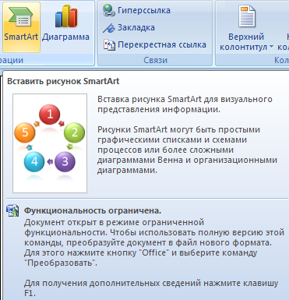
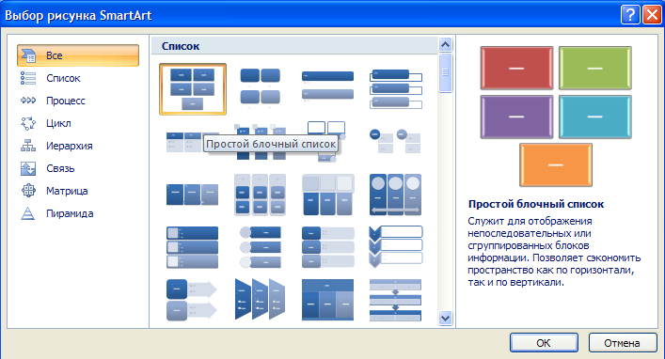
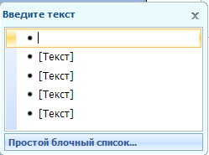
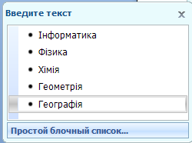
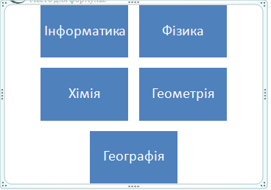
Вставка колекції SmardArt

Slide 20
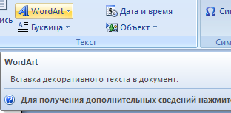
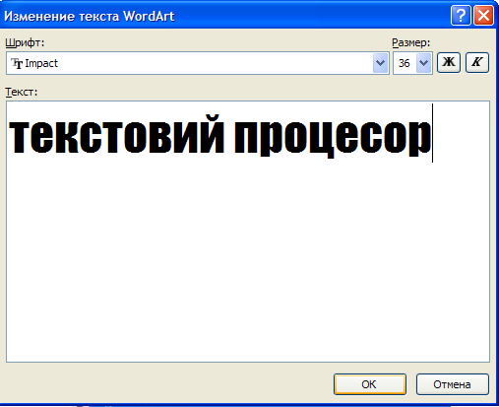
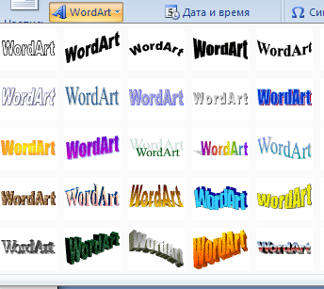
Вставка декоративного тексту в документ

Slide 21
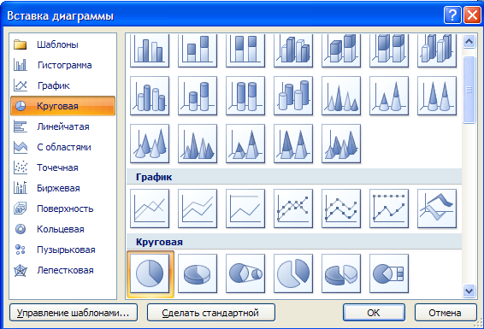
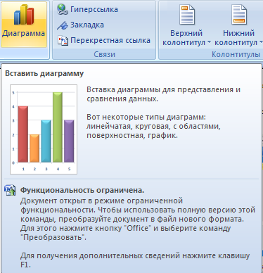
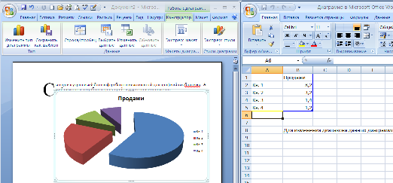
Вставка діаграми

Slide 22
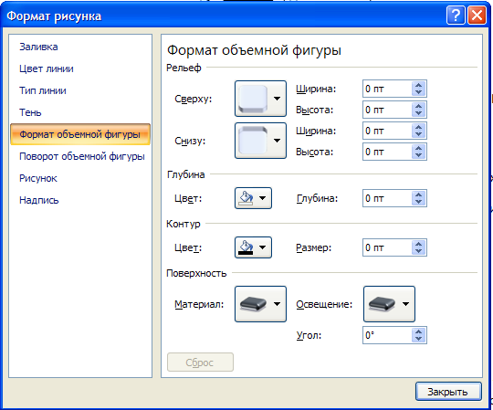
Вікно Формат рисунка
Установити значення властивостей зображення можна також і на вкладках діалогового вікна Формат рисунка, яке відкривається з контекстного меню рисунка або кнопками відкриття діалогового вікна в групах вкладки Формат.

Slide 23
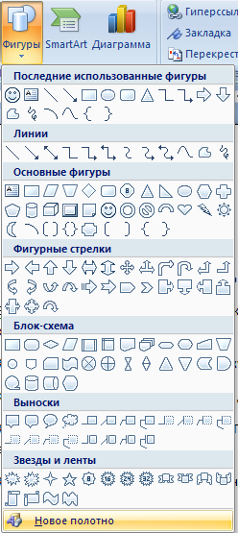
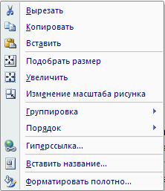
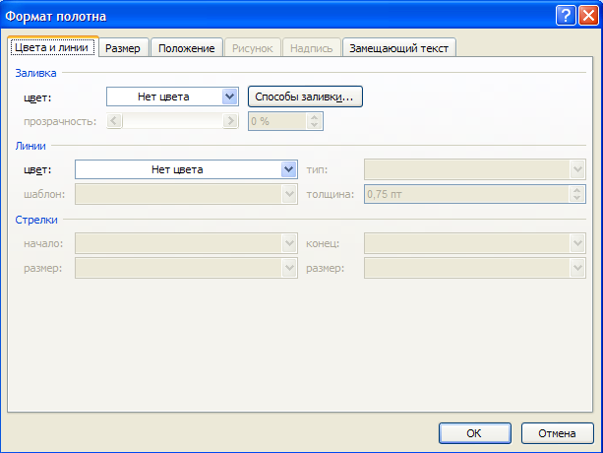
Створення полотна
Якщо в текстовий документ планується вставити кілька графічних об'єктів, а потім з них сформувати одне зображення, то бажано розміщувати їх у документі на полотні - спеціально виділеній області документа. Полотно встановлює розміри всього зображення на аркуші, допомагає впорядковувати його окремі об'єкти, здійснювати редагування.
Вставляють полотно на початку створення зображення за таким алгоритмом:
Вибрати місце на сторінці, де буде вставлено полотно.
Виконати Вставлення => Зображення => Фігури => Створити полотно.
Розміри полотна можна змінити, використовуючи маркери зміни розмірів. Значення інших властивостей полотна (заливки, розташування тощо) можна змінити у вікні Формат полотна, яке відкривається контекстним меню цього об'єкта.

